Slide 1
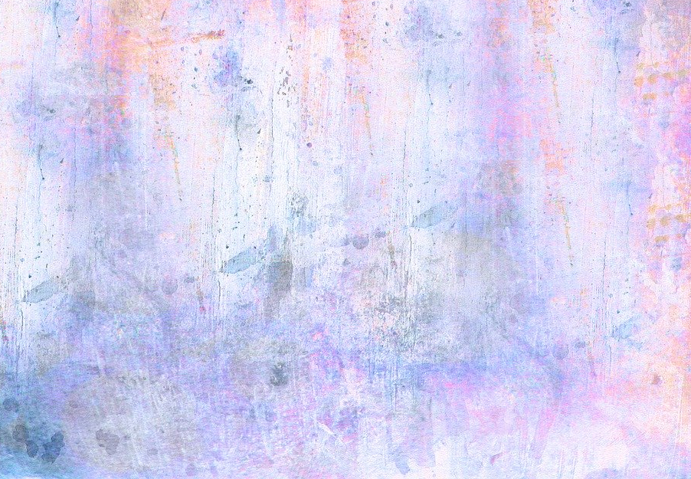

Пейзажи настроения
И.И. Левитана
К 160-летию со дня рождения художника

Slide 2
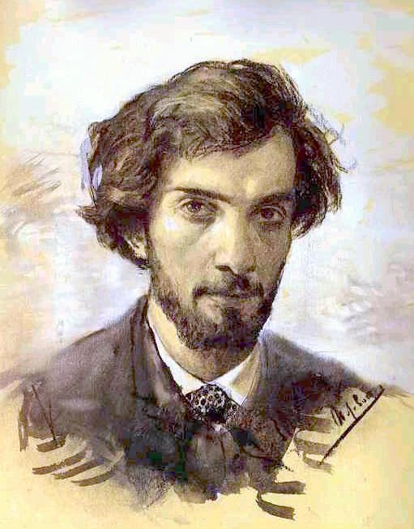
ЛЕВИТАН ИСААК ИЛЬИЧ
(1860 - 1900)
Русский живописец и график; выдающийся пейзажист. Родился в семье железнодорожного служащего.
В 1870 г. поступил в Московское училище живописи, ваяния и зодчества (МУЖВЗ), где учился у В.Г. Перова, А.К. Саврасова и В.Д. Поленова.
В 1891 г. вступил в Товарищество передвижных художественных выставок.
В 1898-1900 гг. руководил пейзажной мастерской МУЖВЗ, где его учениками были известные русские живописцы.
Автопортрет, 1880
Ежегодно путешествовал по средней полосе России, бывал в Германии, Австрии, Финляндии, Франции, Италии, Швейцарии.
Входил в Московское общество любителей художеств, принимал участие в выставках художественного объединения «Мир искусства».
С 1898 г. – академик Академии художеств.
Произведения Левитана экспонировались в России, Мюнхене и Париже.

Slide 3
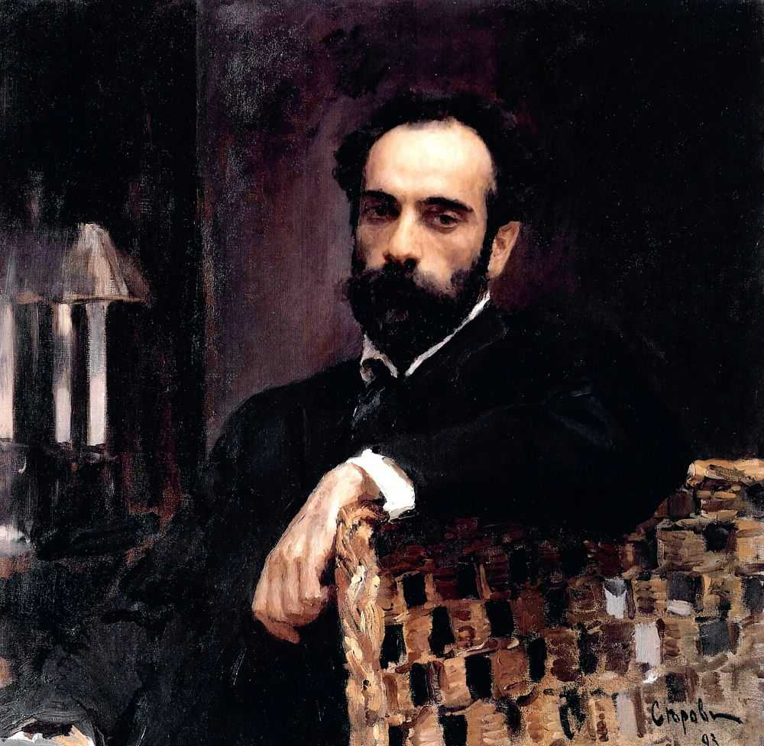
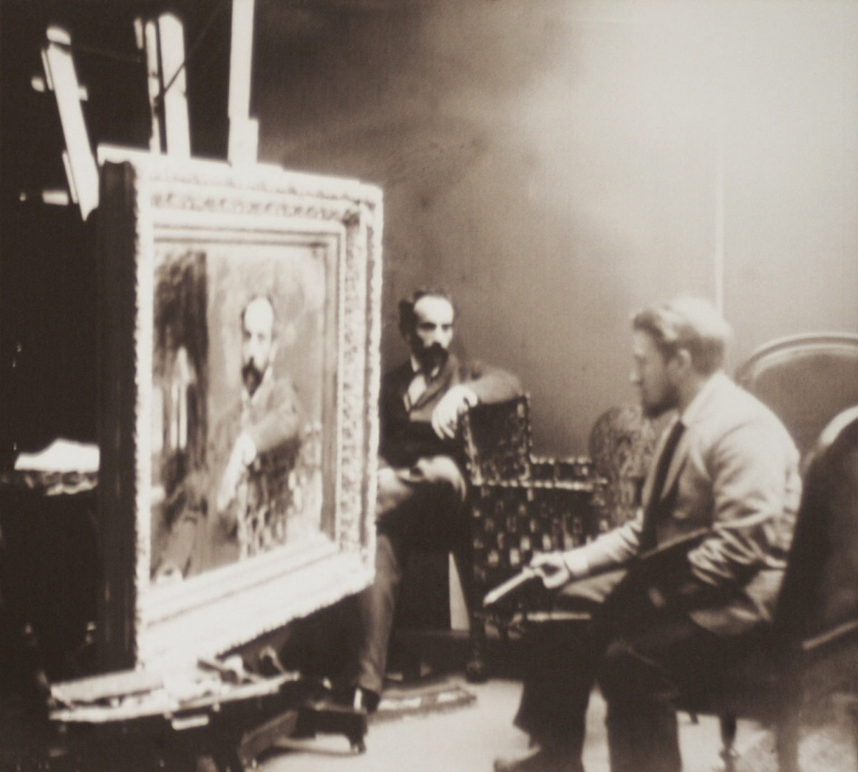
Валентин Серов Портрет И. И. Левитана, 1893
Работа над портретом

Slide 4
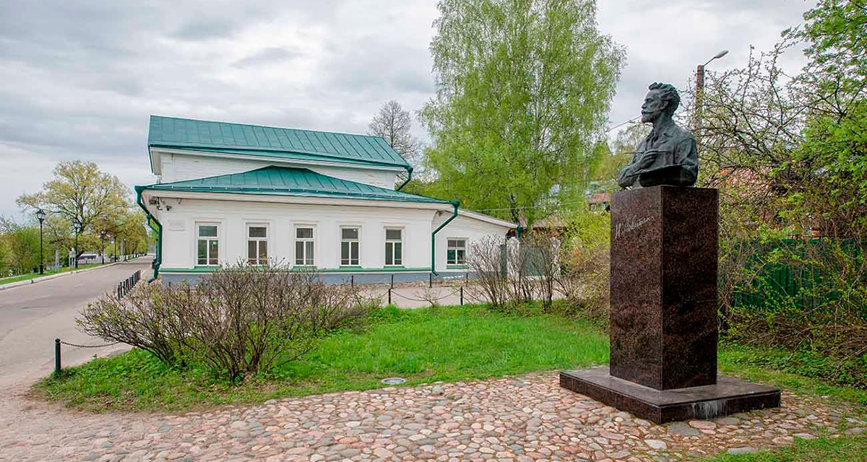
Дом-музей Исаака Ильича Левитана расположен в городе Плёс Ивановской области. Он открылся 25 августа 1972 г. в доме, принадлежавшем до революции купцу Солодовникову.
В этом доме художник жил и работал летом 1888 - 1889 гг. вместе со своими друзьями-художниками Алексеем Степановичем Степановым и Софьей Петровной Кувшинниковой.

Slide 5
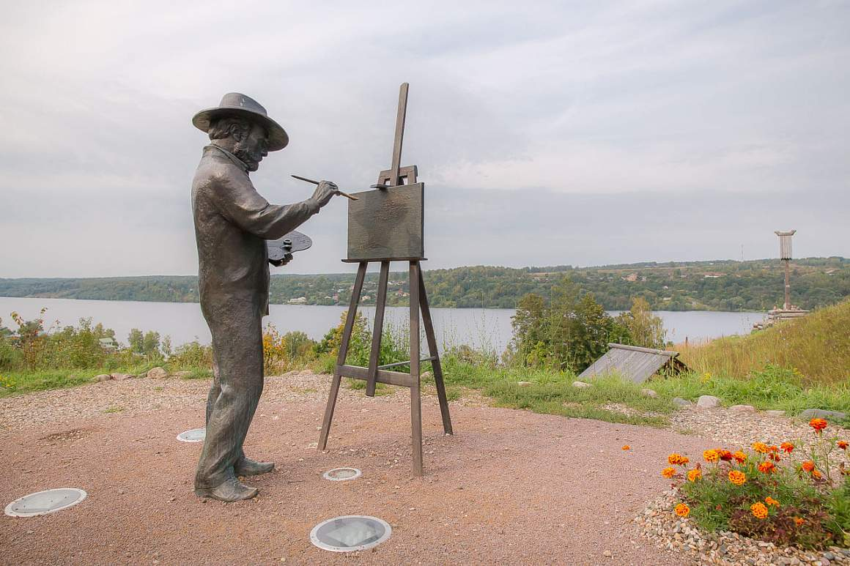
Левитан умел выразить в пейзажной картине свои самые сокровенные мысли, чувства и переживания и одновременно раскрыть саму душу и очарование русской природы. Его картины волнуют зрителя, вовлекают его в те же переживания, которыми жил художник. Искусство Левитана ведет за собой, учит любить родину, жить красиво, забывая личные невзгоды.

Slide 6
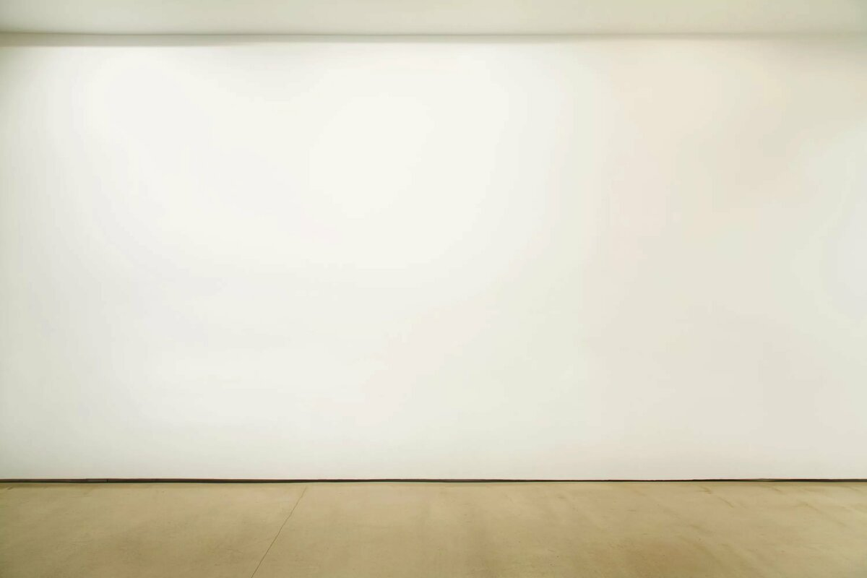
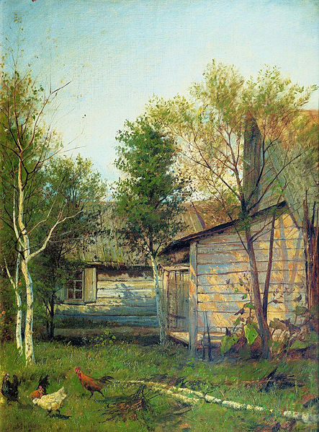
«Великий поэт природы, до конца почувствовавший неизъяснимую прелесть слова "родина", он в картинах своих сумел передать любовь к ней, не приукрашенную ничем, прекрасную в своей непосредственности».
(Юон К.Ф.)
Солнечный день. Весна, 1876 – 1877.
Частное собрание

Slide 7
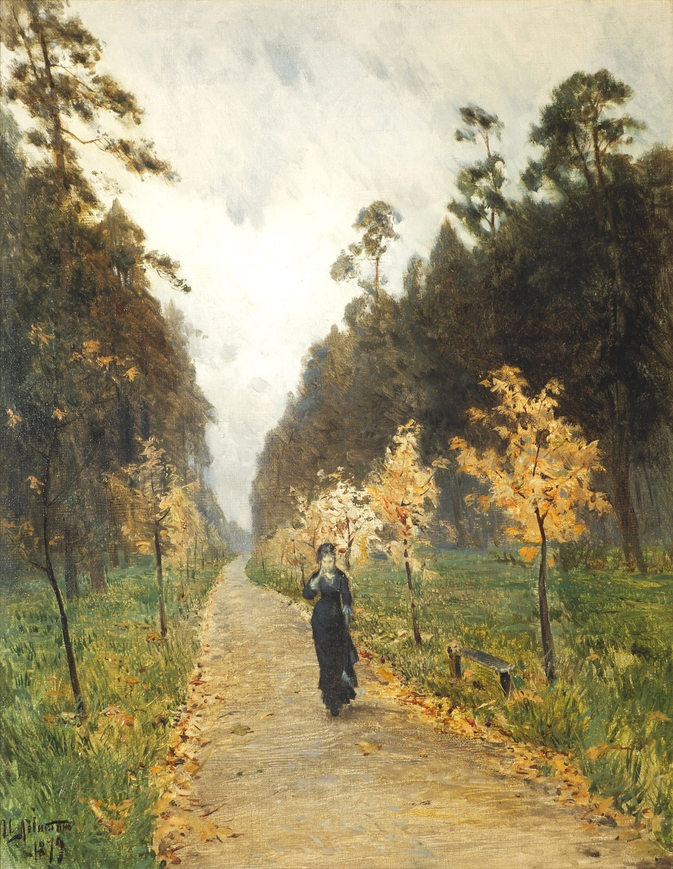
«Левитан понял, как никто, нежную, прозрачную прелесть русской природы, ее грустное очарование...»
(Головин Я.А.)
Осенний день. Сокольники, 1879.
Государственная Третьяковская галерея

Slide 8
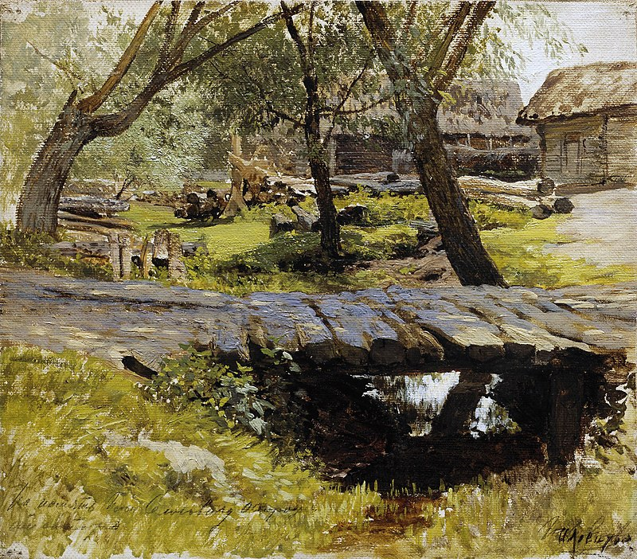
Мостик. Саввинская слобода, 1884. Государственная Третьяковская галерея

Slide 9
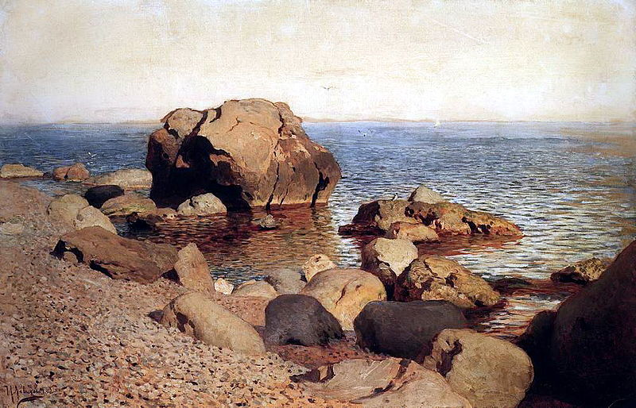
У берега моря. Крым, 1886. Государственный Русский музей

Slide 10
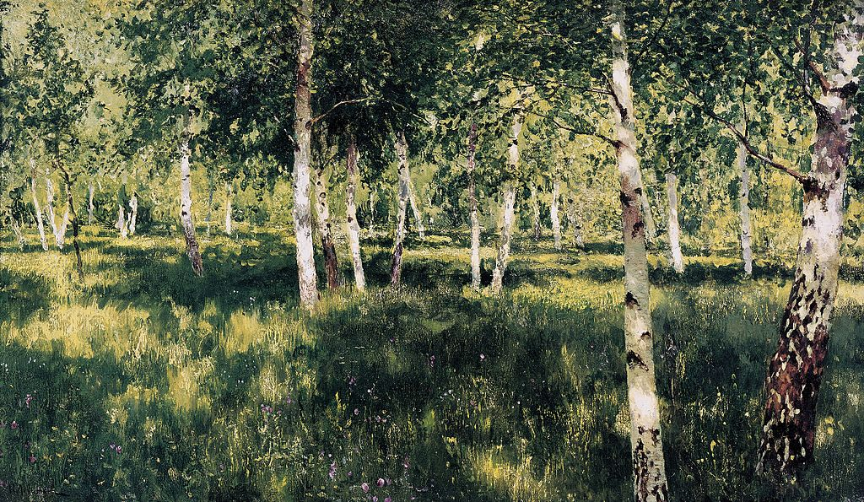
Березовая роща, 1885 - 1889. Государственная Третьяковская галерея

Slide 11
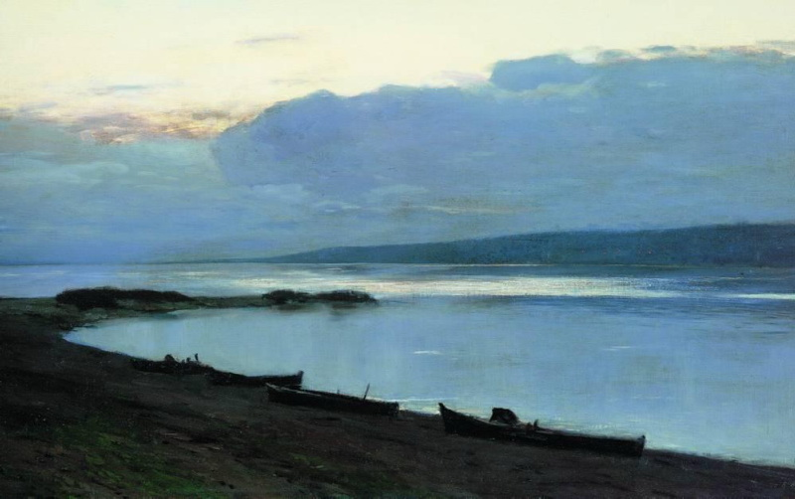
Вечер на Волге, 1888. Государственная Третьяковская галерея

Slide 12
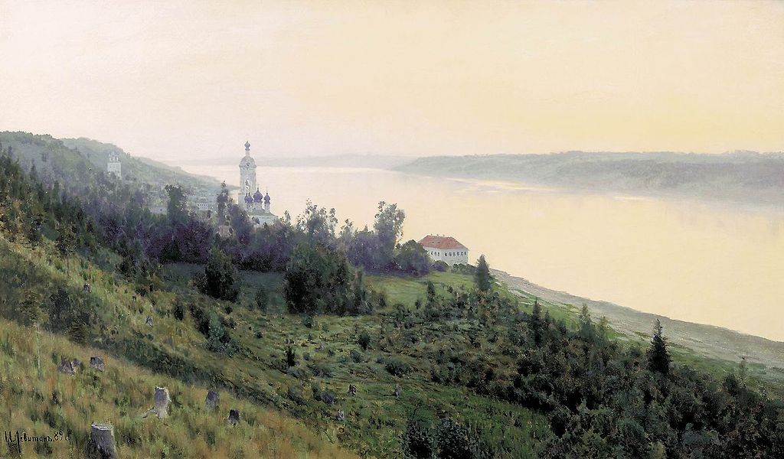
Вечер. Золотой Плёс, 1889. Государственная Третьяковская галерея

Slide 13
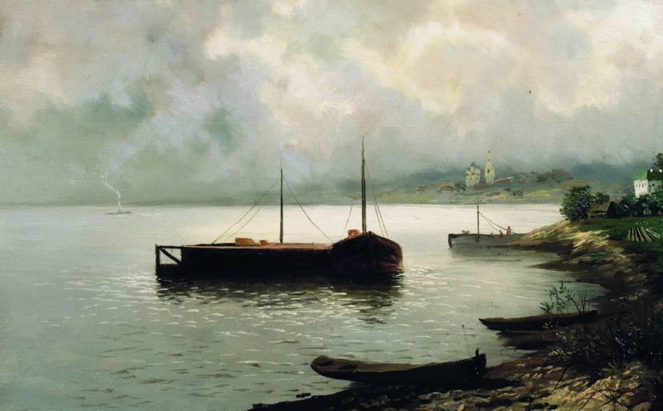
Волга, 1889. Дом-музей И.И. Левитана, Плёс

Slide 14
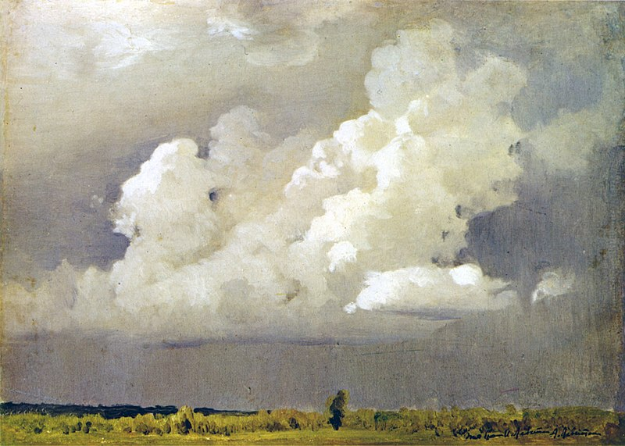
Облако (Перед грозой), 1890-е. Смоленский государственный музей-заповедник

Slide 15
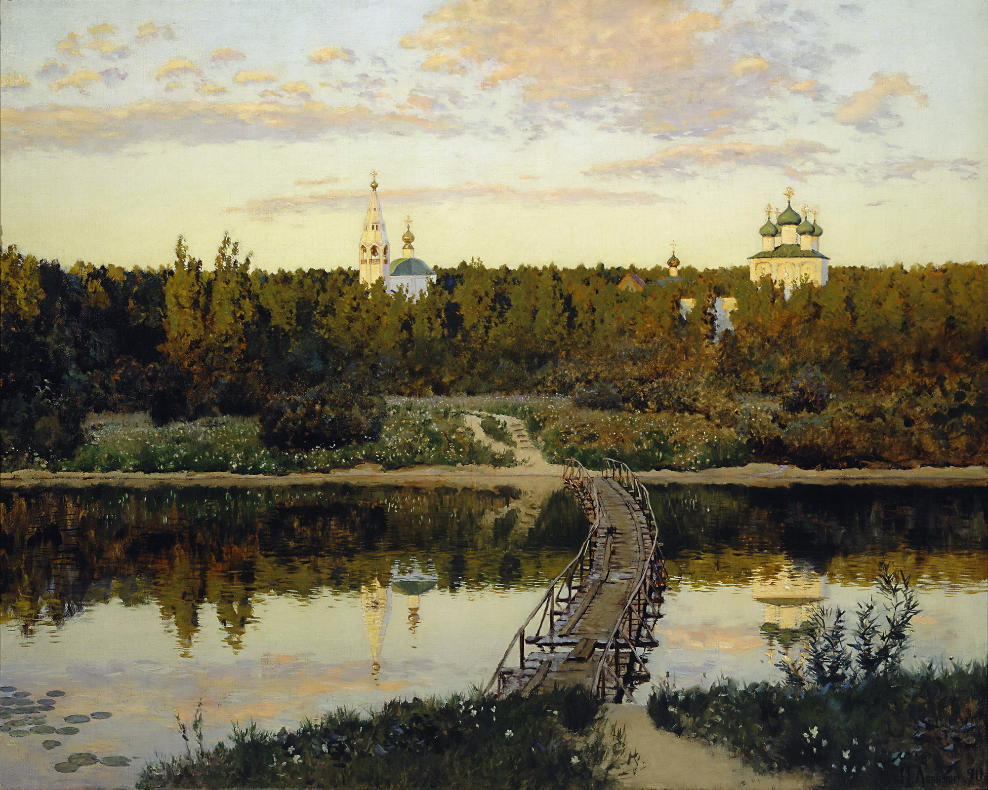
Тихая обитель, 1890. Государственная Третьяковская галерея

Slide 16
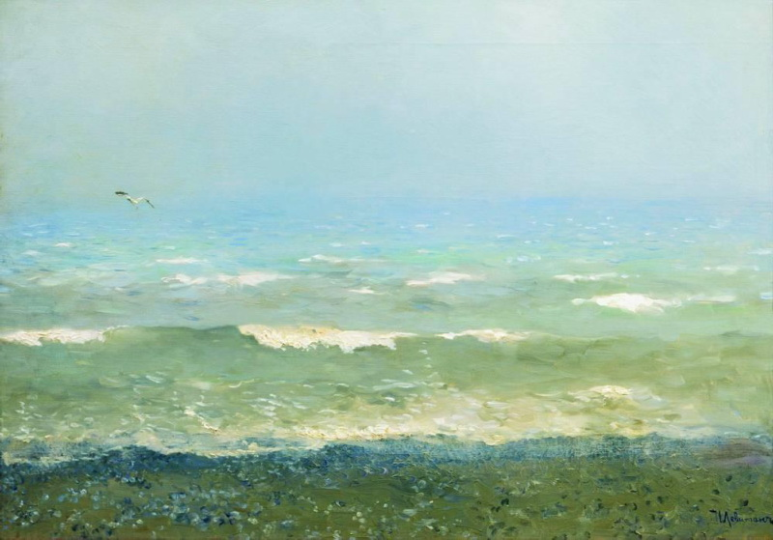
Берег Средиземного моря, 1890. Государственная Третьяковская галерея

Slide 17
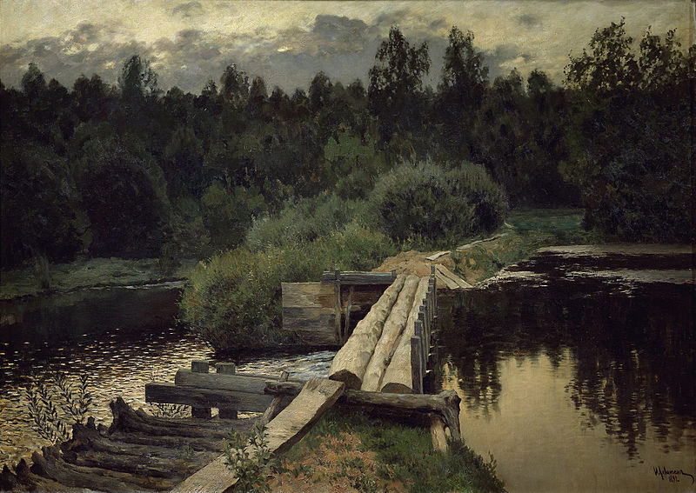
У омута, 1892. Государственная Третьяковская галерея

Slide 18
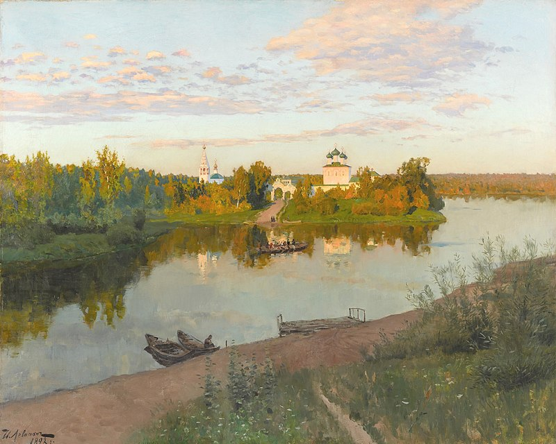
Вечерний звон, 1892. Государственная Третьяковская галерея

Slide 19
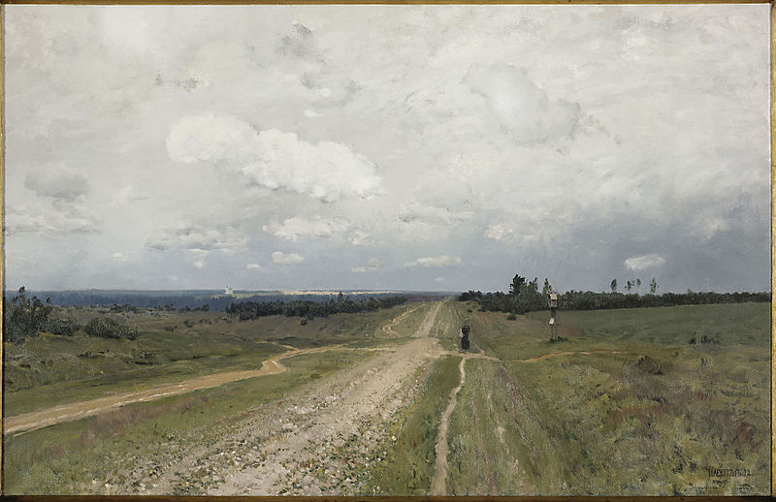
Владимирка, 1892. Государственная Третьяковская галерея

Slide 20
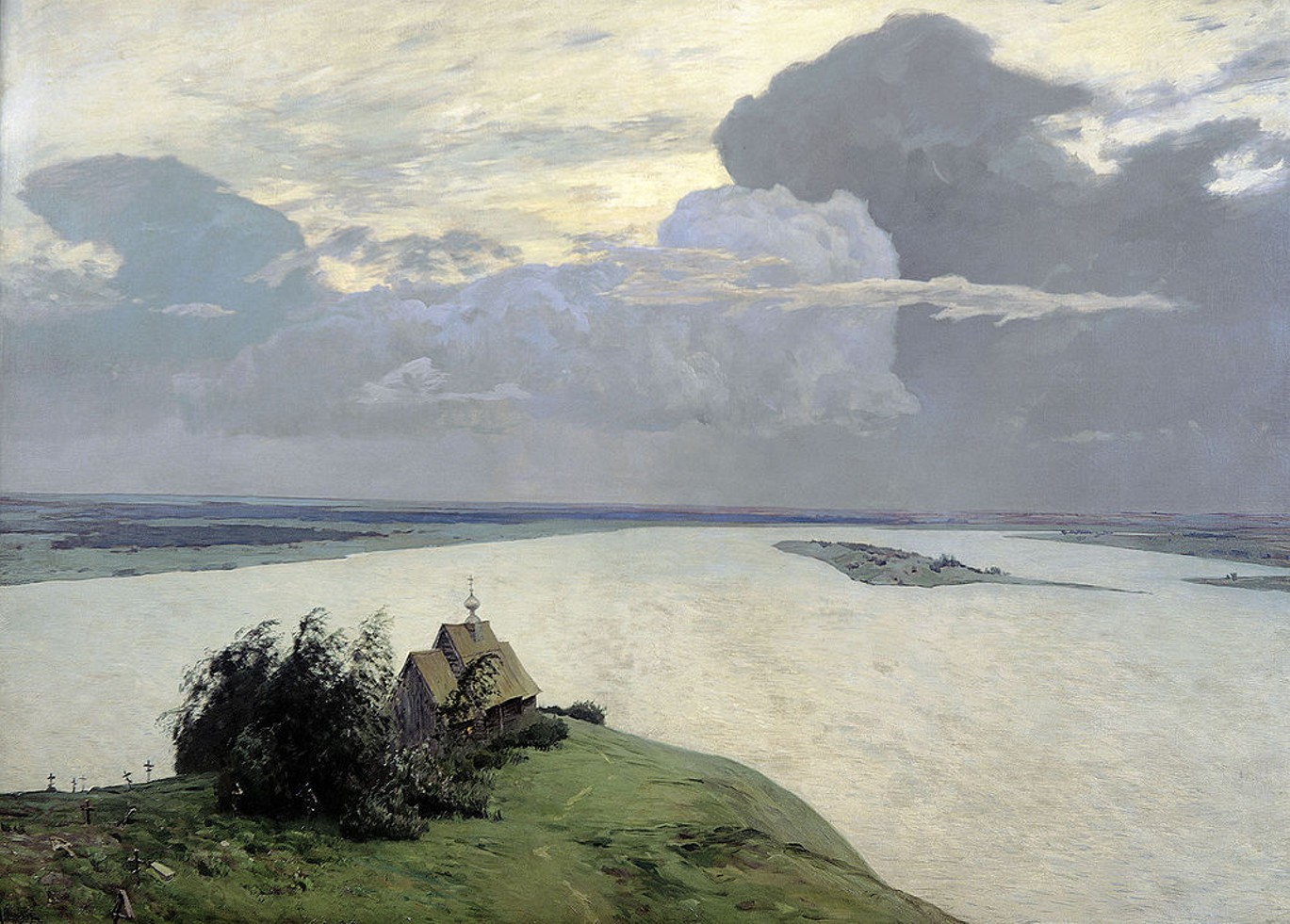
Над вечным покоем, 1894. Государственная Третьяковская галерея

Slide 21
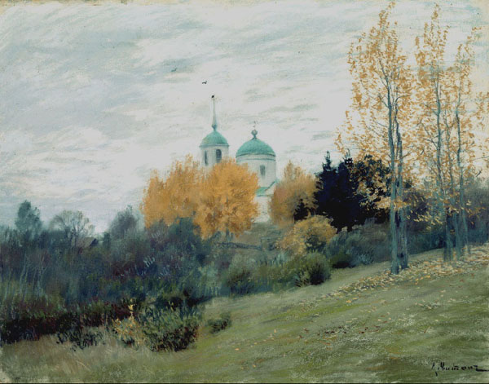
Осенний пейзаж с церковью, 1893 - 1895. Государственная Третьяковская галерея

Slide 22
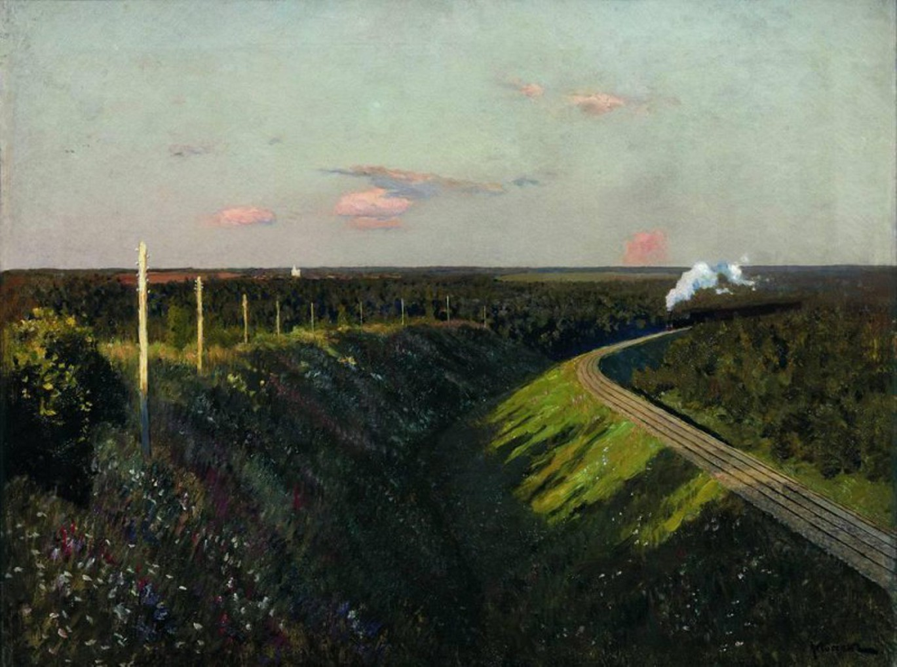
Поезд в пути, 1895. Одесский художественный музей, Украина

Slide 23
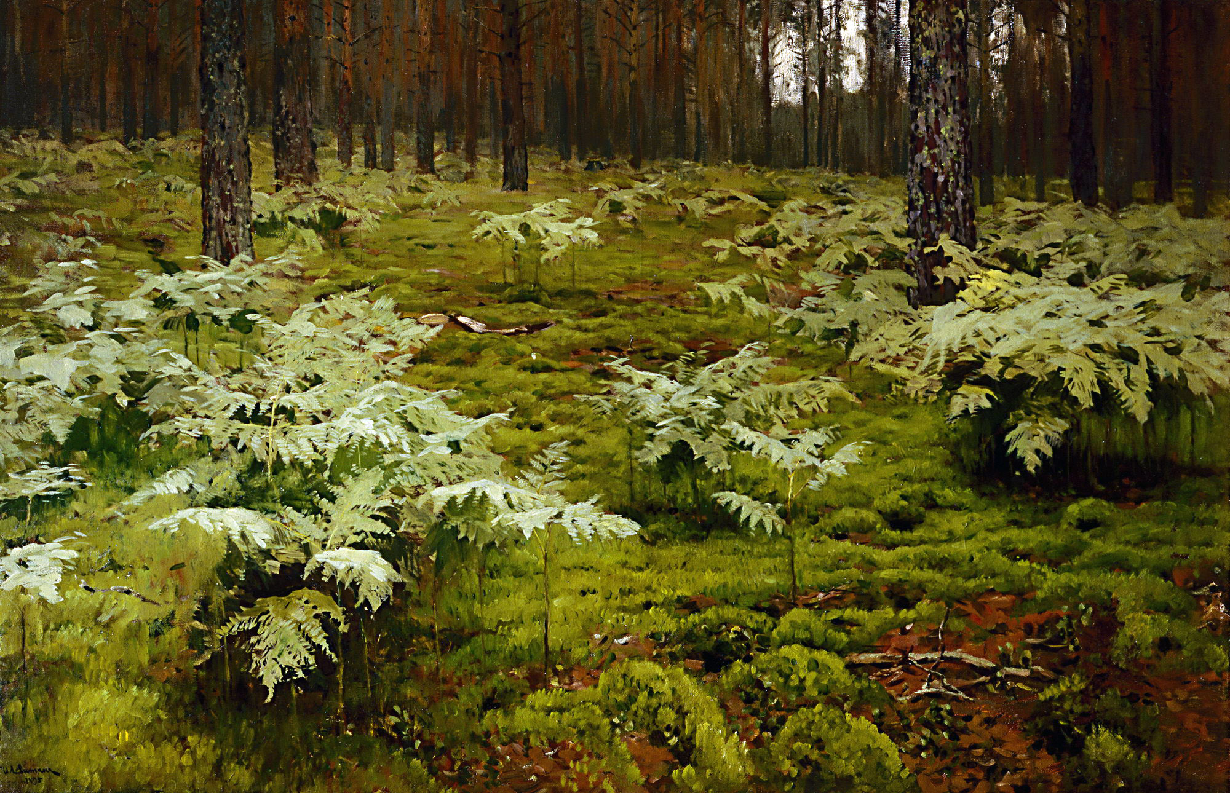
Папоротники в лесу, 1895. Нижегородский государственный
художественный музей

Slide 24
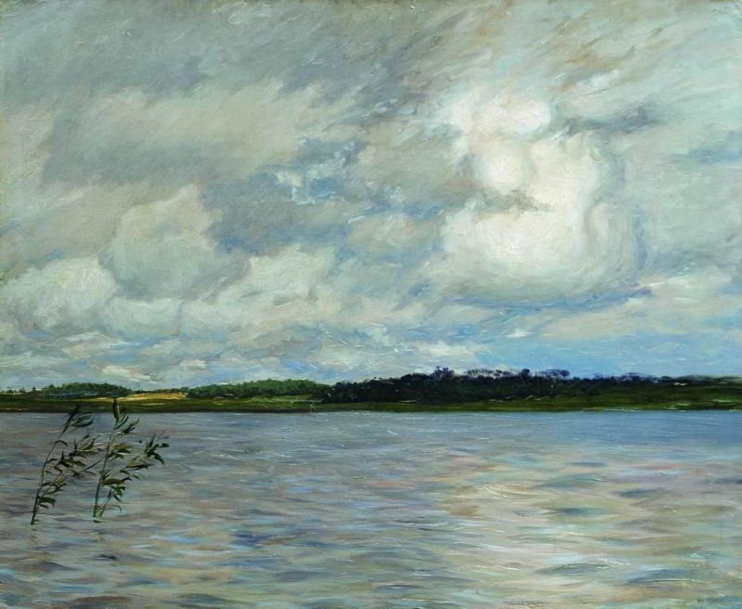
Озеро. Серый день, 1895. Нижегородский государственный художественный музей

Slide 25
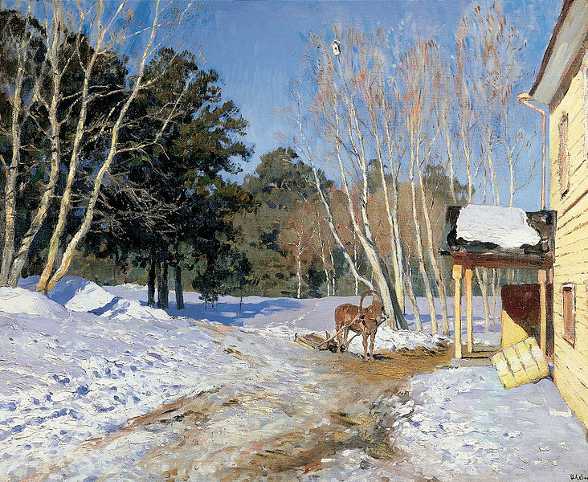
Март, 1895. Государственная Третьяковская галерея

Slide 26
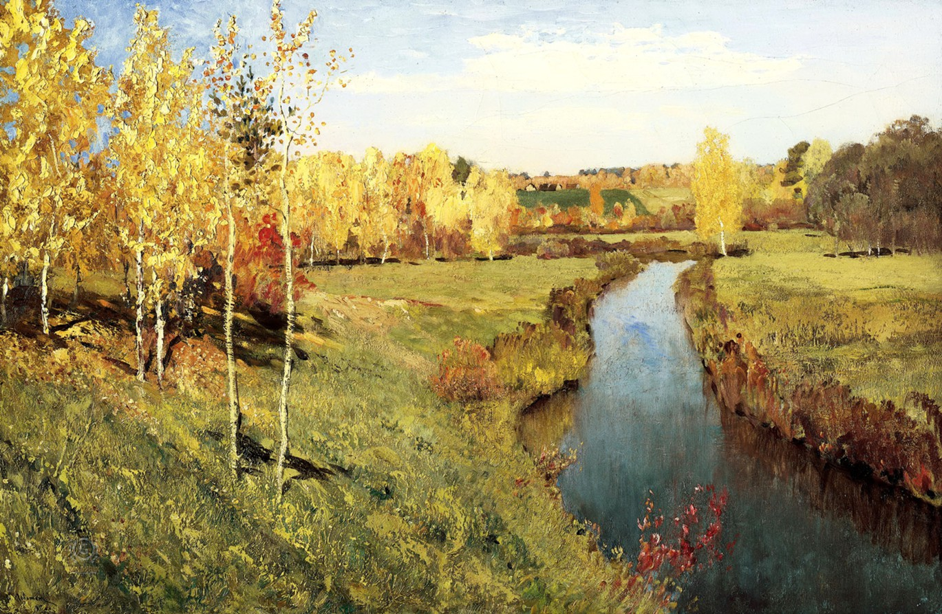
Золотая осень, 1895. Государственная Третьяковская галерея

Slide 27
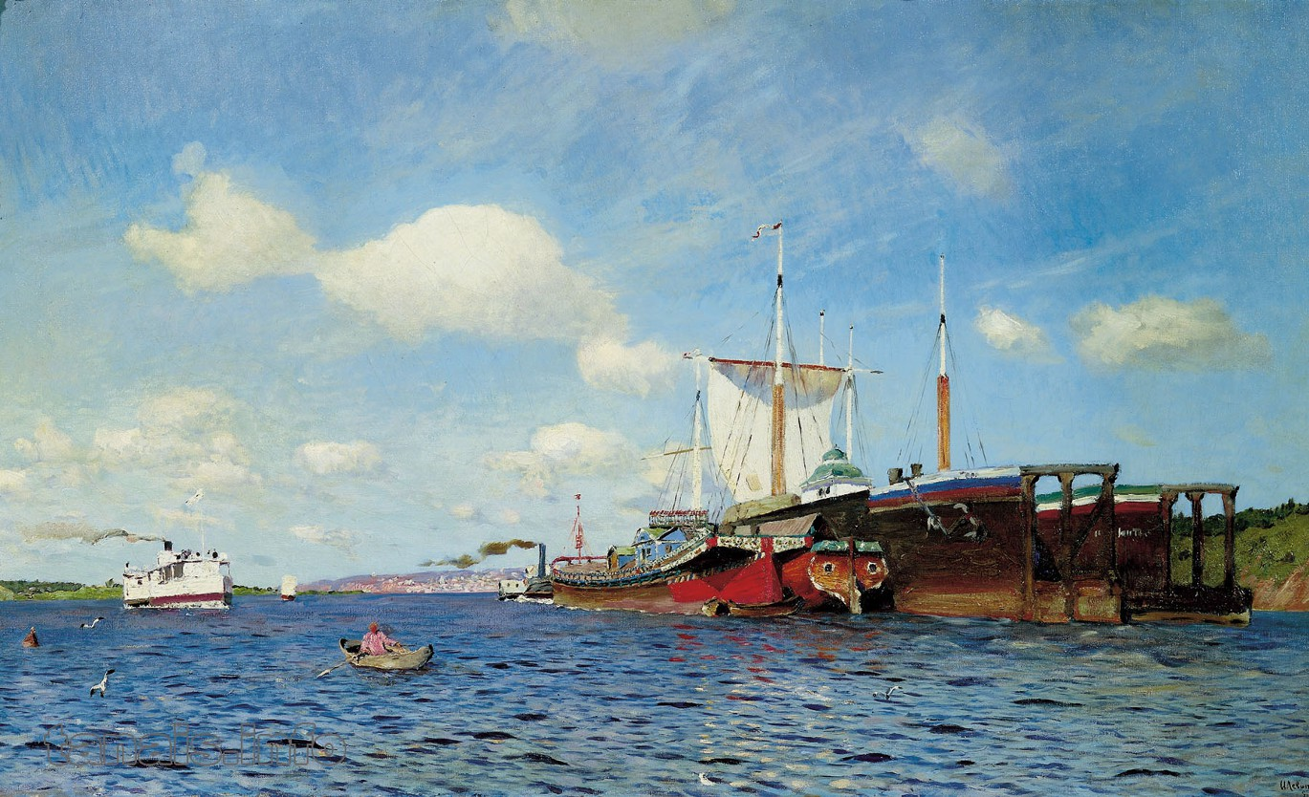
Свежий ветер. Волга, 1895. Государственная Третьяковская галерея

Slide 28
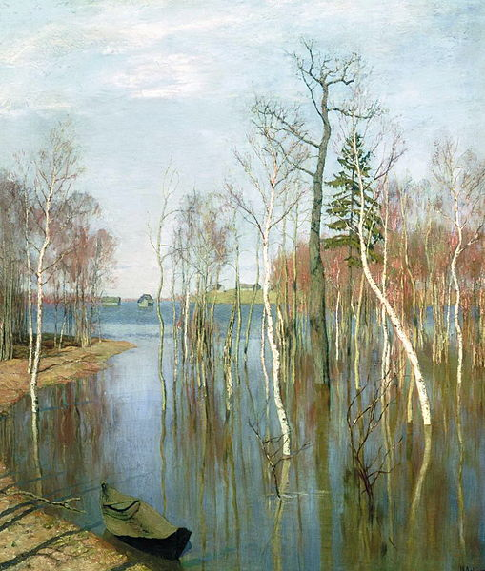
«Картины Левитана – это его задушевные песни, изображенные красками на полотне».
(Сизов В.Е.)
Весна. Большая вода, 1897. Государственная
Третьяковская галерея

Slide 29
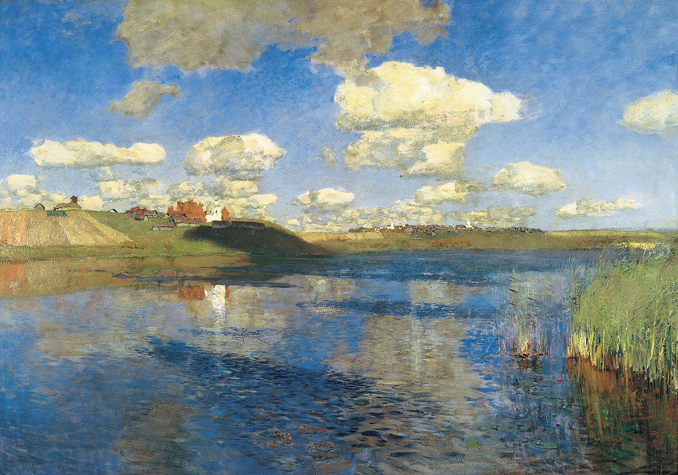
Озеро, 1899 - 1900. Государственная Третьяковская галерея

Slide 30
Источники
http://isaak-levitan.ru/quote.php
http://levitanart.ru/
https://www.culture.ru/persons/8242/isaak-levitan
https://nacion.ru/477049a-russkiy-hudojnik-isaak-levitan-biografiya-i-tvorchestvo
https://ru.wikipedia.org/wiki/Список_картин_Исаака_Ильича_Левитана
http://rchn.org.ru/levitan.html

